Slide 1
Statická RAM

Slide 2
Architektura paměti SRAM
Řádky a sloupce
Aktivace probíhá současně
Čtení
Celý řádek vysílá své hodnoty
Sloupcový dekodér vybírá data
Zápis
Sloupcový dekodér posílá signály „zapiš 0“ a „zapiš 1“ do vybraných sloupců
řádkový dekodér
matice klopných obvodů
sloupcový dekodér
adresa řádku
adresa sloupce
data

Slide 3
Architektura paměti SRAM
Banky
Velké paměti jsou děleny na banky
Paralelismus
Operace v různých bankách se mohou překrývat
V jednom cyklu lze zahájit pouze jednu operaci
Společné sběrnice a dekodér banky brání plnému paralelismu
adresa banky
adresa řádku a sloupce
data

Slide 4
Architektura paměti SRAM
Dvoubránová paměť
V každé buňce je zdvojeno její vnější rozhraní
cca 33% plochy navíc
Přístup ze dvou bran je zcela nezávislý
Současný zápis různých hodnot do téže buňky je nežádoucí
Používá se pro malé výkonově kritické paměti
registry, TLB

Slide 5
Asociativní paměť

Slide 6
Asociativní paměť
tag
data
Plně asociativní paměť
Každý řádek má svůj komparátor
Vyžaduje strategii výměny při zaplnění
Drahá
nejvýše desítky řádků
TLB1
=
=
=
=
=
=
=
=
tag
data

Slide 7
Asociativní paměť
Přímo mapovaná asociativní paměť
Základem běžná paměť (SRAM)
Společný komparátor
Nevyžaduje strategii výměny při zaplnění
Umožňuje číst data ještě před dokončením porovnání
Prakticky nepoužitelná
Kolize jsou v reálných aplikacích příliš pravděpodobné
SRAM
=
index
tag
data

Slide 8
Asociativní paměť
N-cestně asociativní paměť
Přímo mapovaná asociativní paměť je použita N-krát
Vyžaduje strategii výměny při zaplnění
Převládající způsob implementace cache
N mírně roste s velikostí cache
SRAM
=
SRAM
=
SRAM
=
index
tag
data

Slide 9
Cache poslední úrovně
LLC = L2 nebo L3
Obvykle společná pro všechna/některá jádra na čipu
Typické velikosti 1-2 MB per core
V posledních letech neroste
Cache Line = 512, výjimečně 1024 bitů
Obvykle odpovídá velikosti atomické operace DDR3/4/5 DRAM
Latence 20..30 ns
U serverových CPU větší; v posledních letech roste!
Komunikace LLC – DRAM – vždy celá Cache Line
Komunikace s nižšími úrovněmi – obvykle 128 nebo 256 bitů najednou
Paralelismus
Celý proces přístupu do cache je pipeline
lze zahájit 1 přístup každé 1-3 cykly procesoru
Cache je dělena na banky
přístup do různých bank může být paralelní

Slide 10
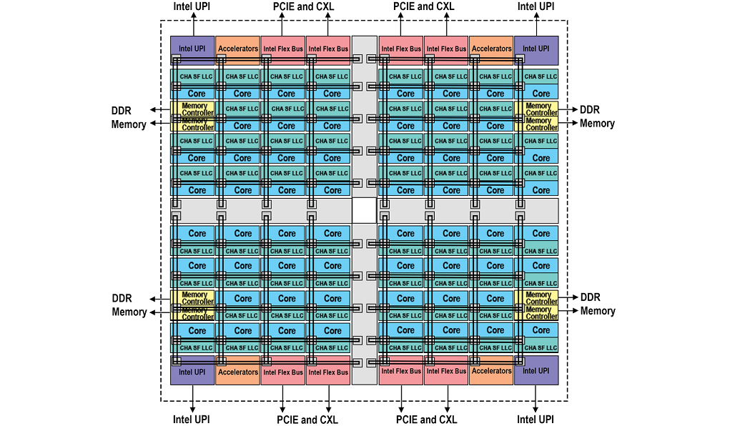
Cache poslední úrovně
LLC blocks are paired with individual cores
The more cores, the more LLC cache
LLC blocks form a combined associative memory
Uniform config: Any LLC search logically operates over all blocks
The chip may be reconfigured to 2 or 4 independent LLC blocks (NUMA)

Slide 11
Cache prostřední úrovně
L2 v systémech s L3
Každé jádro mívá vlastní
Typické velikosti 1 - 2 MB
Cache Line téměř vždy 512 bitů
Latence ~5 ns
Komunikace s okolními úrovněmi – obvykle 128 nebo 256 bitů najednou
Velikost L2 a L3 je dnes podobná - proč jsou odděleny?
L2 je privátní
Řádky používané více jádry jsou v L2 replikovány
Zabírají více prostoru
Zápisy způsobují přesuny dat mezi jádry
L3 je společná pro všechna jádra
Řádky používané více jádry jsou v L3 jen jednou
Efektivnější využití prostoru - celkově se do L3 vejde více dat než do L2
Komplikovanější vyhledávání - větší latence

Slide 12
Cache první úrovně
L1D
Pouze pro data (instrukce mají vlastní L1I cache)
Každé jádro má vlastní
Systém musí řešit přístup k datům v L1/L2 cache sousedního jádra
Typické velikosti 16-64 KB
Cache Line téměř vždy 512 bitů
Latence 1-2 ns
Komunikace s vyšší úrovní – obvykle 128 nebo 256 bitů najednou
Komunikace s jádrem – podle šířky operandu instrukce (8 až 512 bitů)
Paralelismus
Celý proces přístupu do cache je pipeline
v každém cyklu může začít nový přístup
Cache může mít více bran
v každém cyklu mohou začít dva přístupy, pokud vedou na jiné adresy
komunikace s vyšší úrovní běží na pozadí (eject, prefetch)

Slide 13
TLB
Překlad virtuálních adres na fyzické
Často dvě úrovně TLB
DTLB1 pouze pro data, cca. 64 záznamů (pro 4 KB stránky)
odpovídá 64-256 KB adresového prostoru
TLB2 společná, cca. 1024 záznamů
Latence DTLB1 bývá započtena do latence L1D
L1D bývá „virtually-indexed-physically-tagged“
Latence TLB2 v řádu 2-3 ns
Není-li záznam v TLB:
„page walk“ - procesor realizuje 2-4 přístupy do paměti (cache)
„page fault“ – řeší operační systém
Paralelismus
TLB bývá vícebránová – obsluhuje čtení i zápisy paralelně
Virtually-indexed cache
L1 cache indexována virtuální adresou (nebo ofsetem uvnitř stránky)
Překlad v TLB může běžet paralelně s adresací L1 cache
Vyžaduje speciální opatření pro případ násobného mapování téže fyzické adresy

Slide 14
Typické použití bitů adresy (Intel Sandy Bridge)
bit | 47-40 | 39-24 | 23 | 22 | 21 | 20 | 19 | 18 | 17 | 16 | 15 | 14 | 13 | 12 | 11 | 10 | 9 | 8 | 7 | 6 | 5 | 4 | 3 | 2 | 1 | 0
 | virtuální adresa
DTLB1 | tag |  |  |  |  |  |  |  |  |  | index
 |  |  |  |  |  |  |  |  | assoc
TLB2 | tag |  |  |  |  |  |  | index
 |  |  |  |  |  | assoc
 |  | fyzická adresa
L1D |  | tag |  |  |  |  |  |  |  |  |  |  |  |  | index
 |  |  |  |  |  |  |  |  |  |  |  | assoc
L2 |  | tag |  |  |  |  |  |  |  |  |  | index
 |  |  |  |  |  |  |  |  | assoc
L3 |  | tag |  |  |  |  |  |  | index
 |  |  |  |  | assoc
velikost | 256 TB | 1 TB | 16 MB |  |  |  | 1 MB |  |  |  | 64 KB |  |  |  | 4 KB |  |  |  |  |  | 64 B

Slide 15
Typické použití bitů adresy (Intel Xeon E7 v4 - 2017)
bit | 47-46 | 45-24 |  | 23 | 22 |  | 21 |  | 20 | 19 | 18 | 17 | 16 | 15 | 14 | 13 | 12 | 11 | 10 | 9 | 8 | 7 | 6 | 5 | 4 | 3 | 2 | 1 | 0
 | virtuální adresa
DTLB1 | tag |  |  |  |  |  |  |  |  |  |  |  |  | index
 |  |  |  |  |  |  |  |  |  |  |  | assoc
TLB2 | tag |  |  |  |  |  |  |  |  | index
 |  |  |  |  |  | assoc
 |  | fyzická adresa
L1D |  | tag |  |  |  |  |  |  |  |  |  |  |  |  |  |  |  | index
 |  |  |  |  |  |  |  |  |  |  |  |  |  |  | assoc
L2 |  | tag |  |  |  |  |  |  |  |  |  |  |  |  | index
 |  |  |  |  |  |  |  |  |  |  |  | assoc
L3 |  | tag |  |  |  |  |  | index
 |  |  | assoc
velikost | 256 TB | 64 TB |  | 16 MB |  |  |  |  |  | 1 MB |  |  |  | 64 KB |  |  |  | 4 KB |  |  |  |  |  | 64 B

Slide 16
Typická latence a propustnost – Intel Sandy Bridge (2011)
ALU
 | latence (cykly) | operací/ cyklus | B/operace | B/cyklus | GB/s [3 GHz CPU]
registry | 0 (započteno v čase instrukce) | teoreticky 14, prakticky 3-6 | 4-16 | až 112 SIMD až 160 | teoreticky 480
L1D | 4 | 3 (2*R+1*W) | 4-16 | 12-48 | 36-144
L2 | 12 | 1 | 32 | 32 | 96
L3 | 26-31 | 1 | 32 | 32 | 96
DDR3-1600 dual channel | cca 120 | 2/15 | 64 | 8.5 | 25.6
reg
L1
L2
L3
DRAM

Slide 17
Typická latence a propustnost – Intel Sandy Bridge
ALU
Quad Core
ALU
ALU
ALU
reg
L1
L2
L3
DRAM

Slide 18
Typická latence a propustnost – Intel Broadwell (Xeon E5 v4 - 2014)
 | latence (cykly) | operací/ cyklus | B/operace | B/cyklus | GB/s [3 GHz CPU]
registry | 0 (započteno v čase instrukce) | teoreticky 15*R+4*W | 4-32 | až 152 SIMD až 288 | teoreticky 864
L1D | 4 | 3 (2*R+1*W) | 4-32 | 12-96 | 36-288
L2 | 12 | 1 | 64 | 64 | 192
L3 | ~22 | 1 | 32 | 32 | 96
DDR4-2400 dual channel | cca 120 | 1/4 | 64 | 16 | 60

Slide 19
Typická latence a propustnost – Intel Sapphire Rapids (2023)
cache (per core) | latence (cykly) | operací/ cyklus | B/operace | B/cyklus | GB/s [3 GHz CPU]
registry | 0 (započteno v čase instrukce) | ? | 4-64 | ? | ?
L1D (48 KB) | 4 | 3 (2*R+2*W) | 4-64 | <224 | <700
L2 (2MB) | 16 | 1 | 64 | 64 | 192
L3 (1.875MB) | ~100 | ? | 64 | ? | ?
DDR5-4800 octo channel | cca 180 | ? | 64 | ? | 200

Slide 20
Typická latence a propustnost – Intel Xeon Gold 6130 (2019) [parlab]
cache (per core) | latence (cykly) | operací/ cyklus | B/operace | B/cyklus | GB/s [3 GHz CPU]
registry | 0 (započteno v čase instrukce) | 2 AVX512 4 scalar | (1..3)*(4..64) | < 384 | ? < 1000 per core
L1D (32 KB) | 4 | 3 (2*R+1*W) | 4..64 | 192 | 140 per core
L2 (1MB) | 14 | 1 | 64 | 64 | 110 per core
L3 (1.375MB) | ~75 | ? | 64 | ? | ?
DDR4 6 channel | cca 220 | ? | 64 | ? | ~80 total ~5 per core

Slide 21
Důsledky pro programování
Velikosti, latence a architektury cache jsou různé
Spolehlivě lze odhadnout pouze dolní mez L1 (16KB)
Ladit software na přesné velikosti všech úrovní je téměř nerealizovatelné
autotuning, NUMA awareness
cache-oblivious algoritmy
Velikost Cache Line lze odhadnout spolehlivě – 64B
Přesunovat do procesoru méně než 64B je plýtvání
spojové seznamy či stromy s malými uzly jsou neefektivní
Velikost TLB1 je velmi malá
Přístup na větší počet míst paměti je problematický pro TLB, ne pro L1
L1 udrží stovky živých míst, TLB pouze desítky
Bucket-sort nebo merge může být TLB-bound
více než 64 živých bodů vzdálených od sebe více než 4 KB
Bloky dynamicky alokovaných dat mohou být velmi vzdálené
100-prvkový vyhledávací strom se nemusí vejít do DTLB1

Slide 22
Nešikovně naprogramovaný kód může dobrý překladač napravit Nevhodnou datovou strukturu překladač nenapraví (a nepomůže ani naprogramování v asembleru)

Slide 23
Úrovně cache
Registry poskytují cache úrovně 0
Použítí této „cache“ řídí překladač
Programátor může vytvořit šanci nebo zlepšit podmínky úpravou kódu
Velikost řádky je velikost registru (podle řešené úlohy; SIMD: 128/256 bit)
Velikost “L0-cache” dána počtem registrů (Intel: 8/16, některé obsazené)
32 až 512 B
Pro danou úlohu a platformu programátor dokáže určit
Lze programovat na míru (týká se jádra algoritmu)
Velikost řádku Cache je stabilní - 64B
Lze programovat na míru (týká se zejména datových struktur)
V intervalu 4KB-16MB leží mnoho hranic důležitých velikostí
Bez znalosti konkrétní varianty CPU nelze určit přesnou polohu hranic
Každé zdvojnásobení velikosti úlohy může dramaticky změnit poměry
Nejvhodnější je přístup převzatý z Cache-Oblivious algoritmů
Rekurzivní dělení úlohy na části

